Slide 1
第十章 图的矩阵表示

Slide 2
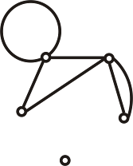
无向图的矩阵表示
定义10.2 设无向图G＝<V,E>，V＝{v₁,v₂,…,v_{n}}，E＝{e₁,e₂,…,e_{m}}，令m_{ij}为顶点v_{i}与边e_{j}的关联次数，则称(m_{ij})_{n×m}为G的关联矩阵，记作M(G)。
m_{ij}的可能取值为:0,1,2
例如
2 1 1 0 0 0
0 1 0 1 1 1
0 0 0 0 1 1
0 0 0 0 0 0
0 0 1 1 0 0
e₁
v₁
e₂
v₂
M(G)=
e₃
e₆
e₄
e₅
v₅
v₃
v₄

Slide 3
无向图关联矩阵的性质
(5) v_{i}是孤立点 ⇔ 第i行全为0
(6) e_{j}是环 ⇔ 第j列的一个元素为2, 其余为0
2 1 1 0 0 0
0 1 0 1 1 1
0 0 0 0 1 1
0 0 0 0 0 0
0 0 1 1 0 0
e₁
v₁
e₂
v₂
e₃
e₆
M(G)=
e₄
e₅
v₅
v₃
v₄

Slide 4
有向图的关联矩阵
定义 10.1 设有向图D＝<V,E>中无环，V＝{v₁,v₂,…,v_{n}}，E＝{e₁,e₂,…,e_{m}}，令
则称(m_{ij})_{n×m}为D的关联矩阵，记作M(D)。

Slide 5
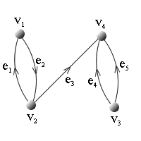
有向图的关联矩阵
性质: (1) 每列恰好有一个1和一个-1
(2) 第i行1的个数等于d⁺(v), 第i行-1的个数等于d⁻(v)
(3) e_{j}与e_{k}是平行边 ⇔ 第j列与第k列相同

Slide 6
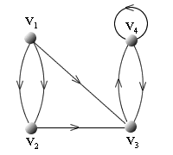
有向图的邻接矩阵
定义10.4 设有向图D＝<V,E>，V＝{v₁,v₂,…,v_{n}}，E＝{e₁,e₂,…，e_{m}}，令a_{ij}⁽¹⁾为顶点v_{i}邻接到顶点v_{j}边的条数，称(a_{ij}⁽¹⁾)_{n×n}为D的邻接矩阵，记作A(D)，或简记为A。

Slide 7
有向图的邻接矩阵

Slide 8
有向图中的通路数与回路数
定理10.4 设D是有向图，V＝{v₁,v₂,…,v_{n}}, A=(a_{ij}⁽¹⁾)_{n×n}是D的邻接矩阵，则矩阵A^{k}（k=1,2,3···)中第i行第j列的元素，等于从v_{i}到v_{j}长度为k的通路的条数。

Slide 9
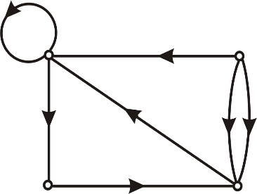
实例
v₁
v₄
v₂
v₃
1 1 0 0
0 0 1 0
1 0 0 0
1 0 2 0
1 1 1 0
1 0 0 0
1 1 0 0
3 1 0 0
2 1 1 0
1 1 0 0
1 1 0 0
3 3 1 0
A=
A²=
A³=
3 2 1 0
1 1 0 0
2 1 1 0
4 3 1 0
v₁到v₂长为3的通路有1条
v₁到v₃长为3的通路有1条
v₁到自身长为3的回路有2条
D中长为3的通路共有15条,其中回路3条
A⁴=

Slide 10
问题：长度小于等于l的通路的表示方法？
推论 ：设B_{l}=A+A²+…+A^{l}(l≥1), 则B_{l}中元素 等于D中v_{i}到v_{j}长度小于等于l的通路(含回路)数。

Slide 11
有向图的可达矩阵
定义10.5 设D＝<V,E>为有向图。V＝{v₁,v₂,…,v_{n}}，令
1 v_{i} 可达 v_{j}
p_{ij}＝
0 否则
称(p_{ij})_{n×n}为D的可达矩阵，记作P(D)，简记为P。
性质:
P(D)主对角线上的元素全为1.
D强连通当且仅当P(D)的元素全为1

Slide 12
有向图的可达矩阵
性质:
P(D)主对角线上的元素全为1.
D强连通当且仅当P(D)的元素全为1
如何计算P(D)？
P(D)主对角线上的元素全为1;
其余元素根据B_{n-1}决定。(定理7.6 pp120)

Slide 13
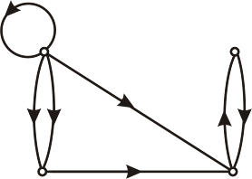
实例
例1 (1) v₁到v₄,v₄到v₁长为3的通路各有多少条?
(2) v₁到自身长为1,2,3,4的回路各有多少条?
(3) 长为4的通路共有多少条?其中有多少条回路?
(4) 长度小于等于4的回路共有多少条?
(5) 写出D的可达矩阵, 并问D是强连通的吗?
解
v₁
1 2 1 0
0 0 1 0
0 0 0 1
0 0 1 0
v₄
A=
v₂
v₃

Slide 14
实例(续)
1 2 3 1
0 0 0 1
0 0 1 0
0 0 0 1
1 2 4 3
0 0 1 0
0 0 0 1
0 0 1 0
1 2 6 4
0 0 0 1
0 0 1 0
0 0 0 1
A²=
A³=
A⁴=
可达矩阵
v₁到v₄长为3的通路有 条,
3
1 1 1 1
0 1 1 1
0 0 1 1
0 0 1 1
v₄到v₁长为3的通路有 条
0
v₁到自身长为1,2,3,4的回路各有 条
P=
1
长为4的通路共有 条, 其中有 条回路
16
3
长度小于等于4的回路共有 条
8
非强连通,单连通

Slide 15
作业
第十章：4

